Slide 1
Vylušti, o čem se budeme učit
Kroužkovci mají tělo tvořeno z
Kroužkovec žijící v půdě je
V mořích žije kroužkovec podobný stonožce-
Kroužkovec parazitují na rybách je
Kroužkovec spojení z fázemi měsíce je
Kroužkovec, který má přísavky –
Kroužkovec s vápenitými štětinkami je
Kroužkovec žijící v bahně je

Slide 2
Členovci

Slide 3
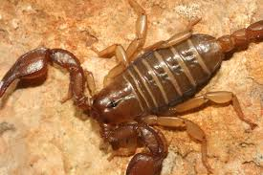
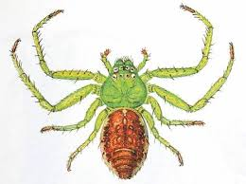
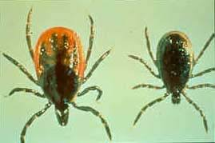
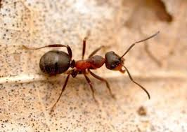
Členovci
Název ze členění těla a končetin

Slide 4
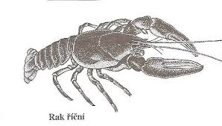
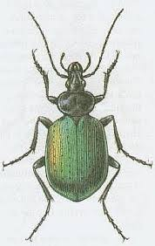
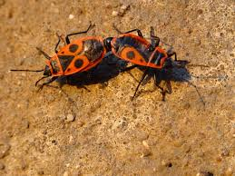
Členovci

Slide 5
rak

Slide 6
Stavba těla – větší články
HLAVA
HRUĎ
ZADEČEK
POVRCH TĚLA
PEVNÁ KUTIKULA
CHITIN
UHLIČITAN VÁPENATÝ
PEVNÁ KOSTRA

Slide 7
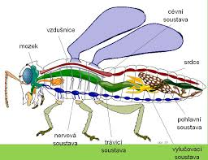
ČLENOVCI - VNITŘNÍ STAVBA TĚLA
CÉVNÍ SOUSTAVA
VZDUŠNICE
ROZMNOŽOVACÍ SOUSTAVA
NERVOVÁ SOUSTAVA
TRÁVICÍ SOUSTAVA
VYLUČOVACÍ SOUSTAVA

Slide 8
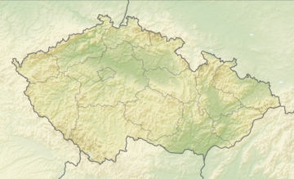
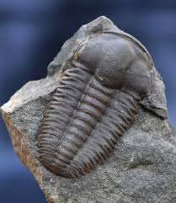
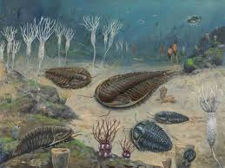
VYHYNULÝ ČLENOVCI
TRILOBITI
Dnes zkameněliny- díky jejich krunýři
Nepřežili z prvohor
https://www.youtube.com/watch?v=znO8q5Ht17g
https://www.youtube.com/watch?v=5JvS5E9YUcM

Slide 9
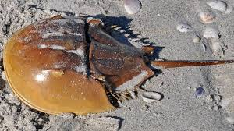
Přežili z prvohor PŘED 400 MIL. LET
OSTROREP

Slide 10
ČLENOVCI (zápis)
tělo členěno na větší články
končetiny také členěny
stavba:
povrch – pevná vnější kostra (chitin, uhličitan vápenatý)
hlava, hruď, zadeček
vnitřní:
Vzdušnice – soustava trubiček – dýchání
Nervová s. – žebříčkovitá
Cévní s.
Trávicí s.
Vylučovací s.
Rozmnožovací s. – oddělené pohlaví, vývin přímý nebo nepřímý
vyhynulý: trilobit – zkameněliny (Barrandien)
živoucí zkamenělina- OSTROREP (prvohory)
rozdělení: pavoukovci, korýši, vzdušnicovci

Slide 11
DÚ z online hodiny
Vyhledej 4 informace o ostrorepech.
Kdo je na obrázku v učebnici na straně 67?
Čím se zabýval?

Slide 12
videoukázky
https://www.youtube.com/watch?v=7lJfcWrpDeY
8 min ostrorep
https://www.youtube.com/watch?v=rGtoa0VcnsY
Ostrorep pohyb
https://www.youtube.com/watch?v=aJb-u-1LPzY ostrorep
https://www.youtube.com/watch?v=znO8q5Ht17g trilobit
https://www.youtube.com/watch?v=5JvS5E9YUcM trilobit

